Slide 1
8. 应用举例
例13. 线材切割问题（一维切割）
要做 100 套钢架，每套用长 2.9m、2.1m 和 1.5m 的元钢各一根。已知原料长 7.4m，应如何下料，使用的原料最省。
分析：若在每根原料上截取长 2.9m、2.1m 和 1.5m 的元钢各一根组成一套，需用 100 根原料，每根浪费 0.9m，总计浪费 90m。
若改为套裁，可能会节约原料，考虑下面 5 种套裁方案：

Slide 2
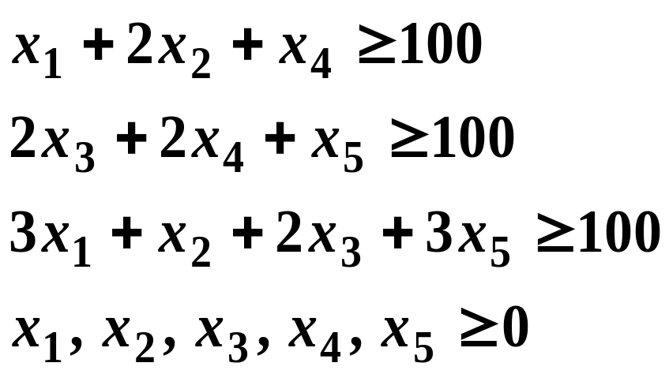
 | I | II | III | IV | V
2.9m | 1 | 2 | 0 | 1 | 0
2.1m | 0 | 0 | 2 | 2 | 1
1.5m | 3 | 1 | 2 | 0 | 3
料头(m) | 0 | 0.1 | 0.2 | 0.3 | 0.8
设按方案 I、II、III、IV、V 下料的根数为 x₁、x₂、x₃、x₄、x₅，则
注：由于不知道按给定的下料方案能否组合出需要的各种元钢的准确根数，建立约束时应允许产生比需求多的根数。

Slide 3
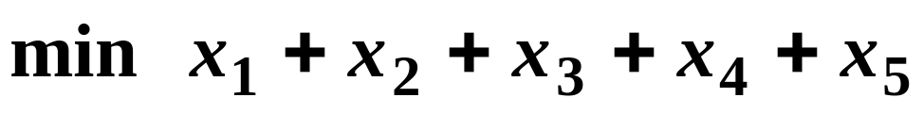
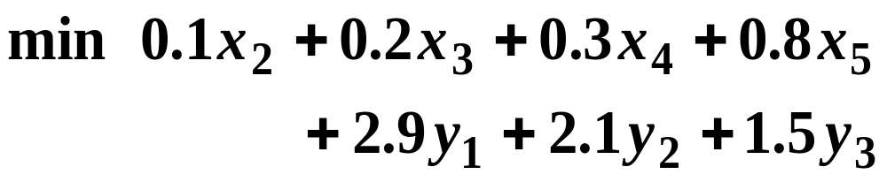
目标：极小化料头总量，即
也可使用另一个目标：使需要用的原料根数最少，即
以上两个目标并不等价，为了使它们等价，将第一个目标变为：
其中 y₁、y₂、y₃ 表示生产的各种元钢比需求多余的根数。

Slide 4
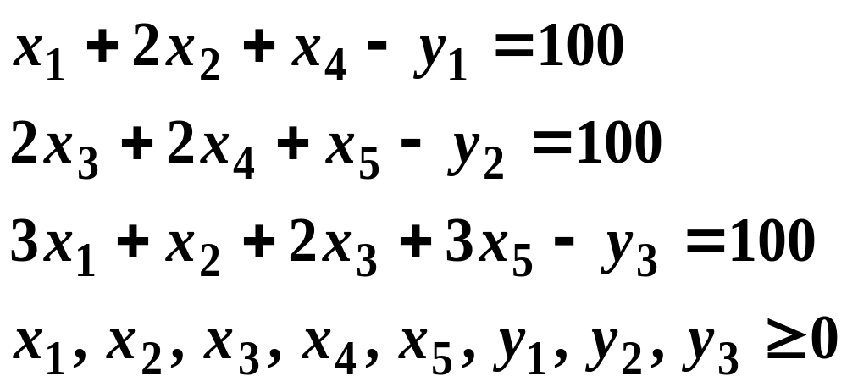
相应地，约束条件为
注：上述线性规划的解可能不是整数，但是在需求的各种元钢的数量都较大时，取整通常对实际结果影响不大。

Slide 5
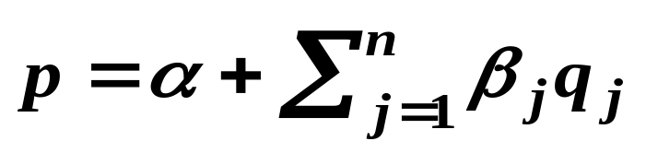
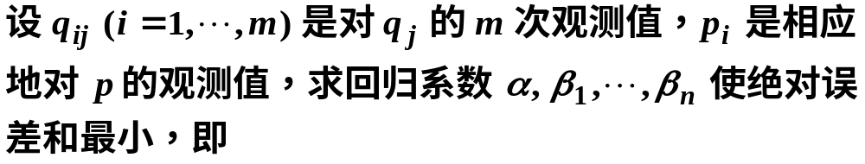
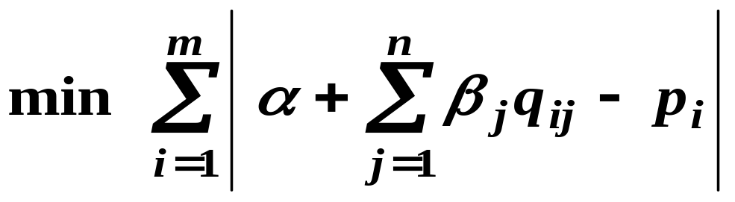
例14. 回归分析
已知随机变量 p 是随机变量 q₁ ,…, q_{n} 的线性函数:

Slide 6
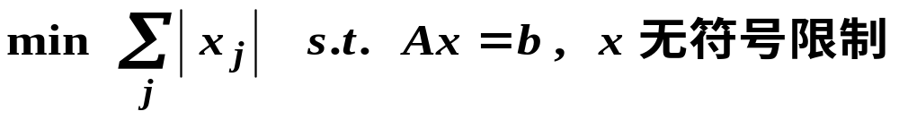
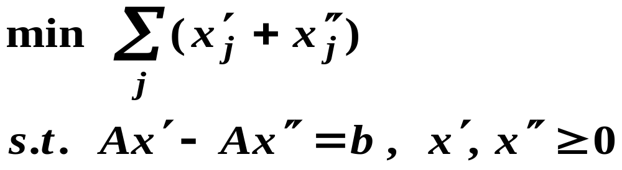
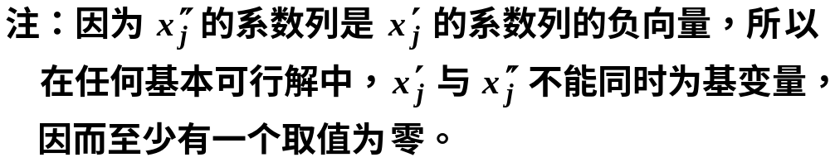
一般地，以下问题可以化为线性规划问题：
于是，等价的线性规划问题是

Slide 7
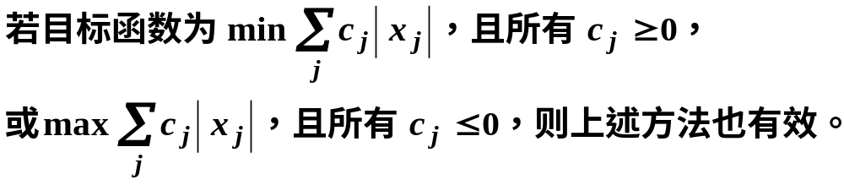
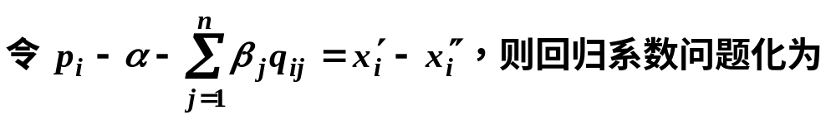
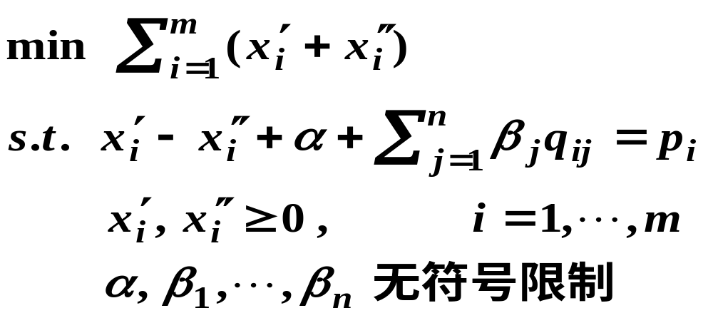

Slide 8
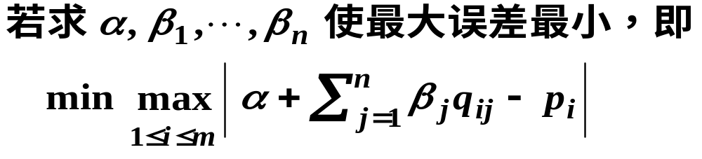
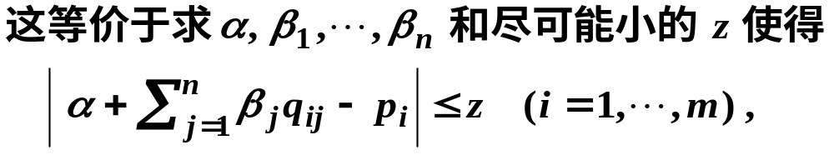
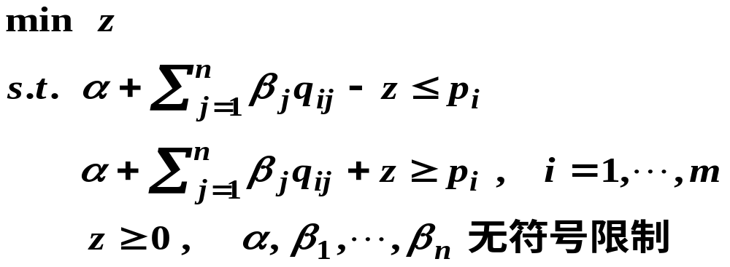
于是，问题化为

